Slide 1


Trabajo decente para las trabajadoras y los trabajadores domésticos
Tendencias y Convenio 189
Tegucigalpa, Honduras
6 de noviembre 2013

Slide 2
¿Por qué es importante el trabajo doméstico?
Antigua preocupación de la OIT
La ocupación más antigua e importante para muchas
mujeres en el mundo (casi 20% de las trabajadoras
en algunos países de ALC)
“Invisible”, sub-valorado y pobremente
reglamentado
Trabajo con serias brechas de trabajo decente

Slide 3
Factores que han incrementado la demanda de trabajo doméstico
Crisis del modelo tradicional de cuidados
Menor oferta de cuidados en los hogares:
-Creciente participación de la mujer en la fuerza
laboral a nivel mundial
-Cambios en la organización e intensificación del
trabajo
-Feminización de la migración internacional
Mayor demanda de cuidados:
-Envejecimiento de la población
Falta o insuficiencia de las políticas de reconciliación entre trabajo y familia

Slide 4
¿Cuántas/os trabajadoras/es domésticas/os?
Falta de datos precisos y comparables
Diversas definiciones de “trabajo doméstico” en las
estadísticas nacionales
Sub-registro debido a la elevada incidencia del trabajo
doméstico no declarado
El TD incluye a hombres, pero las mujeres constituyen la gran mayoría (más del 90%)

Slide 5
¿Qué es el trabajo doméstico?
Trabajo como cualquier otro, trabajo como ningún otro
El lugar de trabajo es el hogar del empleador
Trabajo que no genera ganancias para el empleador
A menudo, el lugar de trabajo y de residencia del
trabajador coinciden
Trabajo que a menudo no es percibido como trabajo
Total o parcialmente excluido de la protección laboral
legal
Un grupo heterogéneo de trabajadores: a tiempo
completo/parcial; para uno o varios empleadores;
residentes y no- residentes. Además, incluye una
variedad de ocupaciones

Slide 6
Condiciones de empleo: Remuneración
El trabajo domestico es sub-valorado
Limitado poder de negociación de los/as TD
Pagos incompletos o retrasados son una práctica común
Alojamiento y comida son típicamente considerados
como una forma de pago, pero algunos países prohíben
esta práctica
Deducciones salariales por daños causados por el/la
trabajador/a doméstica en el curso de su trabajo
A menudo, los/as TD son excluidos de la cobertura de
salario mínimo (iniciativas positivas por ej. en Uruguay)

Slide 7
Condiciones de trabajo: tiempo de trabajo
Diferencias significativas entre el tiempo de trabajo legal
y las normas relativas a los trabajadores/as domésticos/as
El 50% de los países no establecen un límite obligatorio
de horas normales de trabajo para los/as TD
El 50% de los países permiten que los TD trabajen más
horas que los demás trabajadores
El 58% de los países otorgan entre 1 y 2 días de descanso semanal; el 40% no especifican ningún tiempo de descanso
83% de los países no imponen ningún límite al trabajo nocturno
(Países: Bolivia, Perú, Chile, Venezuela, México, El Salvador, Costa Rica, Panamá, Republica Dominicana, Brasil, Honduras, Guatemala, Nicaragua, Colombia entre otros)

Slide 8
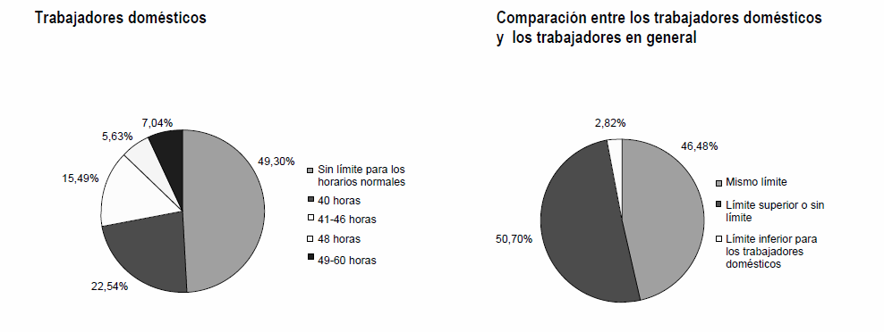
Máximo de horas legales de trabajo a la semana en los países examinados

Slide 9
El caso especial de trabajadores domésticos alojados en el domicilio del empleador
La casa del empleador es el lugar de trabajo y el hogar del/la TD
Privacidad: Algunos países sólo requieren “un nivel razonable de
privacidad“ Otros requieren que el alojamiento sea privado,
amueblado e higiénico
Se exige disponibilidad para trabajar durante largos períodos o
incluso continuos, y se espera que realicen funciones de guardia
Algunos países regulan el tiempo de trabajo y proporcionan una
compensación por las horas extraordinarias cuando aplica
El trabajo nocturno es común; se espera que el/la TD esté
accesible, aunque no necesariamente presente (en disponibilidad
laboral inmediata) y que esté disponible en el lugar determinado
por el empleador durante todo el período de atención continuada

Slide 10
Vulnerabilidad y abusos: El caso especial de las trabajadoras domésticas migrantes (TDM)
Desigualdad de trato entre TDM y trabajadores nacionales (por ej. Respecto a la protección social)
Vulnerabilidad a los abusos
Muchos países vinculan el permiso de trabajo de la TDM al nombre del
empleador; la pérdida de empleo supone la pérdida del permiso de
trabajo
Algunos países requieren que la TDM resida en la casa de su
empleador
La retención del pasaporte por el empleador se puede utilizar como una
forma de control
Las TDM corren el riesgo de abusos por parte de las agencias de
empleo no acreditadas
Las TDM suelen no ser cubiertas por los esquemas nacionales de salud

Slide 11
Derechos de sindicalización y negociación colectiva de los trabajadores domésticos
Convenio N º 87 también aplica al trabajo domestico
Dificultades para ejercer estos derechos:
Aislamiento; Organizaciones con limitados recursos; Baja afiliación sindical; No reconocimiento de sus organizaciones como legítimos representantes de trabajadores; Baja organización de asociaciones de empleadores y el No reconocimiento de su derecho a negociar colectivamente
Brasil: Primera organización de TD formada en 1936, Sao Paulo.
Federación Nacional de Trabajadoras Domésticas (FENATRAD), fundada en 1997,cuenta con 35 sindicatos afiliados.
El sindicato de TD en Sao Paulo representa 8,000 TD, ofrece apoyo a través de solución de conflictos
Confederación de Trabajadoras Domésticas de América Latina y el Caribe (CONLACTRAHO) está compuesta por organizaciones en 13 países. Promueve la visibilidad y los derechos de las TD y la cooperación con los sindicatos oficiales

Slide 12
La protección social y el trabajo doméstico
Brecha significativa en la extensión de prestaciones
sociales entre TD y los demás trabajadores (salud,
protección de maternidad)
En la medida en que el hogar no es reconocido como un lugar de trabajo, será difícil de lograr la salud y la
seguridad de los trabajadores domésticos
TD que trabajan para múltiples empleadores tienen
mayores dificultades para demostrar su elegibilidad
para obtener prestaciones sociales, acceder a ellas

Slide 13
¿Por qué un nuevo Instrumento?
1) El trabajo doméstico está subvalorado, invisible y mal regulado
2) Es desempeñado principalmente por mujeres, muchas de las
cuales son migrantes
3) Los/as TDs son frecuentemente víctimas de violación de sus
derechos humanos fundamentales (trabajo forzoso, trabajo
infantil y discriminación)
4) Debido a las especificidades del trabajo doméstico, sería
deseable complementar las normas generales por normas
específicas para los/as TDs
5) La creciente demanda y la importancia del TD (en especial los
servicios y atención a las personas) para la economía mundial

Slide 14
Puntos propuestos con miras a la adopción del convenio
Definición genérica del TD, que permita cierta flexibilidad
Reafirmación de la aplicación de los principios y derechos fundamentales del trabajo a los/as TDs
Medidas para garantizar términos justos de empleo, en condiciones de trabajo decente
Atención específica a las necesidades de los/as TDs migrantes
Acceso fácil y asequible a los procedimientos de solución de conflictos
Medidas oportunas para garantizar el cumplimiento de la legislación

Slide 15
Definición y ámbito de aplicación
El trabajo doméstico se define como el trabajo realizado en el marco de una relación de trabajo, en un hogar o para él (incluyendo las tareas domésticas, cuidado personal, jardinería, seguridad privada, servicios de chofer, etc)
Trabajador/a doméstico/a se define como cualquier persona empleada en un trabajo doméstico a cambio de una remuneración (incluye el personal contratado y colocado por una agencia de empleo)

Slide 16
Términos justos de empleo
La edad mínima de admisión al trabajo doméstico
Los elementos del contrato deberán ser comunicados al/la trabajador/a en forma apropiada y fácilmente comprensible
Protección efectiva contra todas las formas de abuso y acoso, y protección del derecho del/la trabajador/a, a la privacidad/vida privada
Condiciones no menos favorables que las de otras categorías de trabajadores/as asalariados/as en materia de:
(i) seguridad y salud en el trabajo, y
(ii) seguridad social, incluida la maternidad

Slide 17
Condiciones de trabajo decente
Horas de trabajo, compensación por horas extraordinárias, períodos de descanso diário / semanal y vacaciones anuales remuneradas; no menos favorables que las de otras categorías de trabajadores/as asalariados/as
Cobertura del salario mínimo
Pago del salario a intervalos regulares, directamente
al/la trabajador/a doméstico/a; pago de una proporción limitada (previamente acordada) del salario en especie autorizado excepcionalmente bajo ciertas condiciones estrictas

Slide 18
Otras garantías
Libertad de movimiento - Los/as TDs deben tener la libertad de:
(i) negociar sobre la posibilidad de residir en el domicilio del
empleador
(ii) permanecer en el hogar durante el descanso diario/semanal o
las vacaciones anuales
(iii) mantener en su poder los documentos de viaje y de
identidad
La disponibilidad laboral inmediata debe considerarse como tiempo de trabajo y ser remunerada
Protección contra las prácticas abusivas de las agencias de
empleo

Slide 19
Orientación adicional
Puntos propuestos con miras a la adopción de la recomendación
Elaboración de un modelo de contrato para TD
Medidas específicas para los/as TDs que trabajan de noche, día fijo de descanso semanal teniendo en cuenta las necesidades culturales, religiosas y sociales de los/as TDs
Liquidación inmediata de los pagos pendientes al término de contrato
Una reglamentación estricta con relación al pago permitido en especie
Requisitos mínimos sobre alimentación y alojamiento para TDs puertas adentro
Medidas concretas para la protección de los/as TDs migrantes, p. ej. Un sistema de visitas a domicilio y red de viviendas de emergencia
Cooperación internacional para mejorar la protección de los/as TDs

Slide 20
Conclusión
Las normas de la OIT :
Pretenden incluir al grupo tradicionalmente excluido de los/as trabajadores/as domésticos/as dentro del mercado de trabajo formal
Establecen un equilibrio cuidadoso entre las normas preceptivas y flexibilidad en su aplicación
Reiteran la aplicabilidad de los principios y derechos fundamentales del trabajo a TDs
Demandan un tratamiento no menos favorable en áreas como el tiempo de trabajo, seguridad y salud en el trabajo, la seguridad social/ maternidad
Pretenden abordar las necesidades de los/as TDs migrantes y el reto de la organización colectiva de los/as TDs

Slide 21
¿Qué viene ahora?
Desafíos pendientes
Determinar el ámbito de acción
Promover la libertar de asociación – Superación de los obstáculos a la sindicalización de los/as TDs y a la negociación colectiva
Asegurar el cumplimiento de las normas - Viabilidad de las visitas de inspección que deben tener acceso a viviendas particulares
Diseñar el futuro trabajo de la OIT en materia de TD (promoción de nuevos instrumentos, asistencia técnica, sensibilización, etc)

Slide 22
GRACIAS

